Slide 1
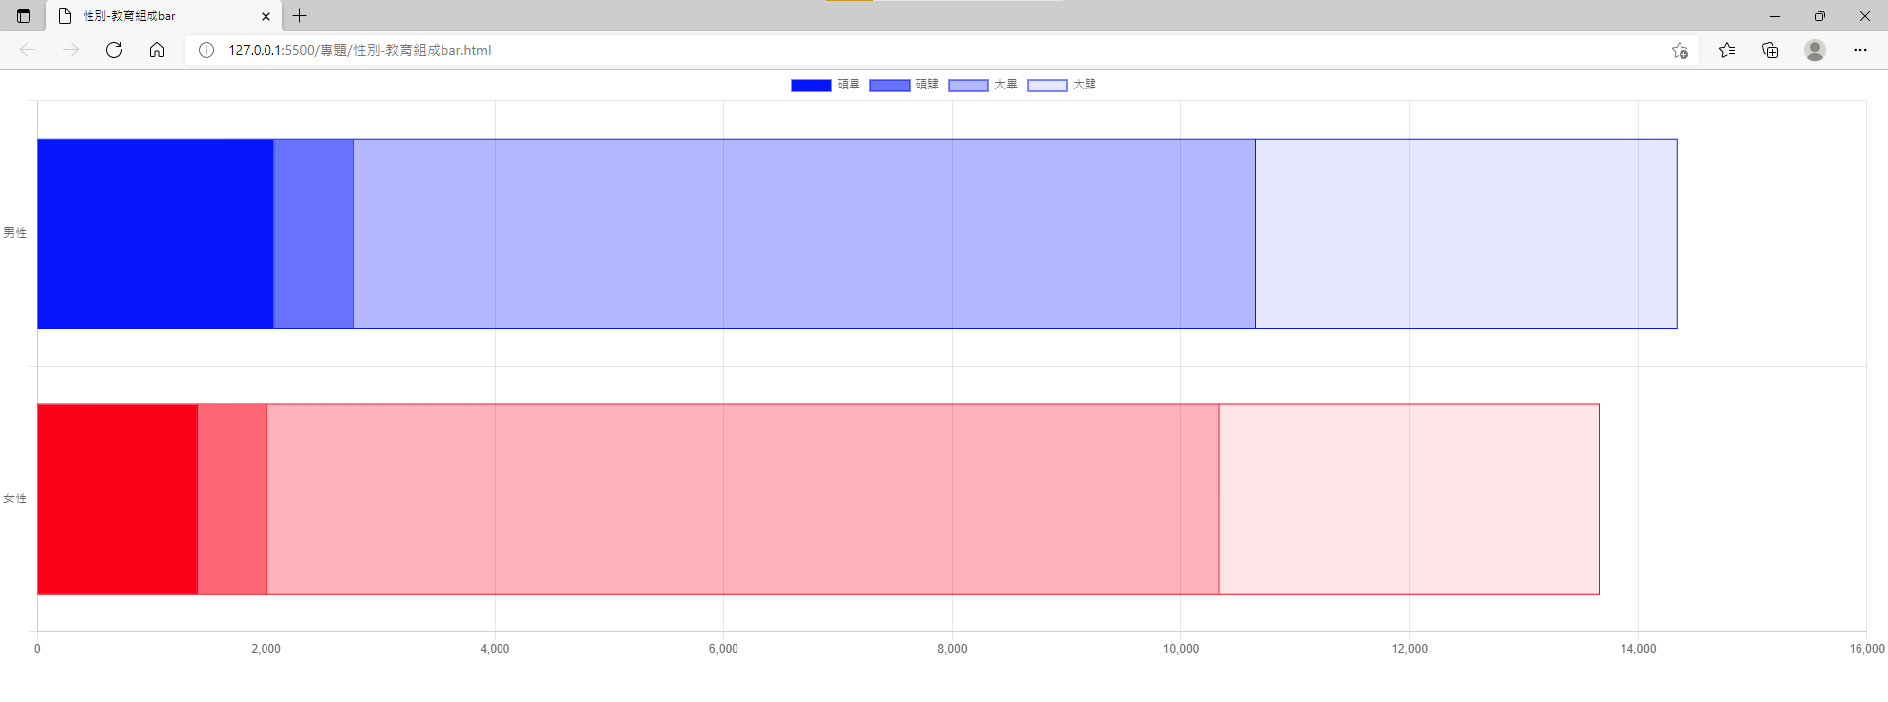
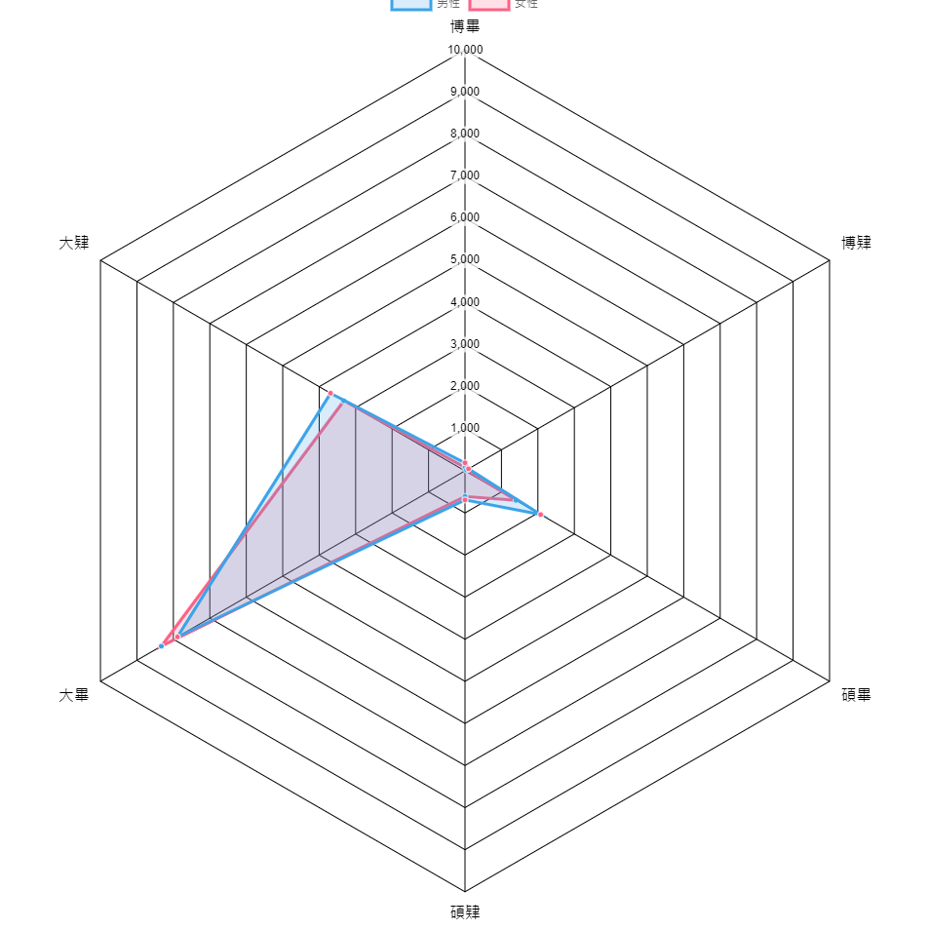
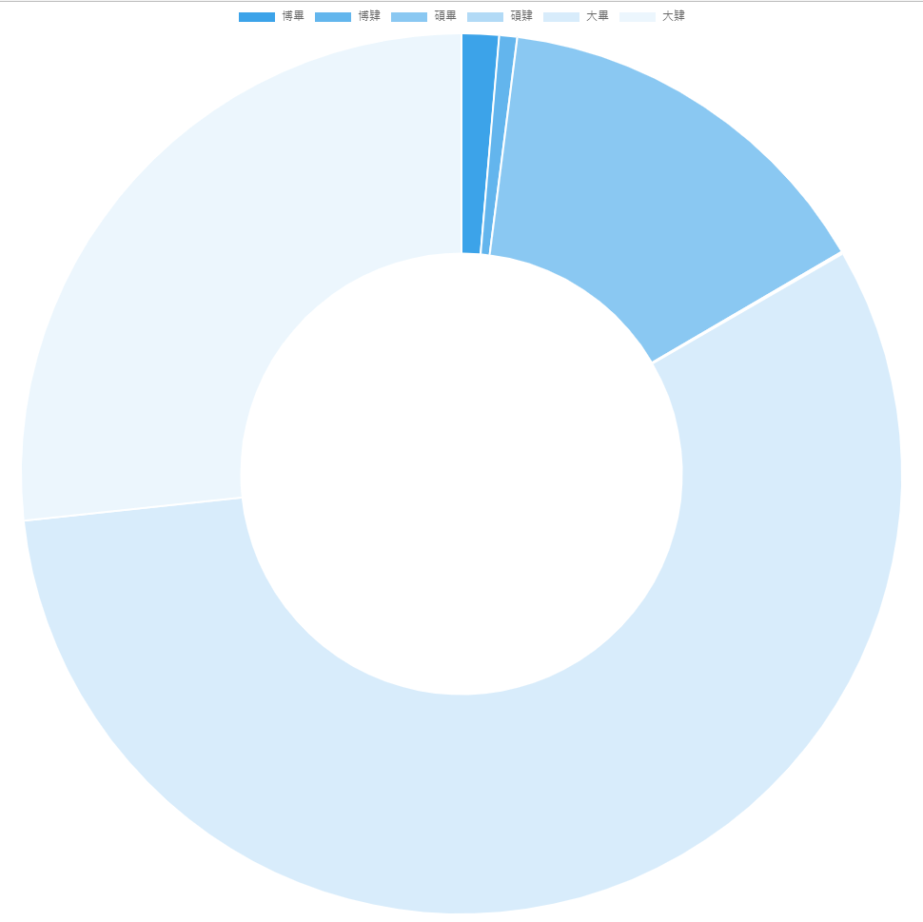
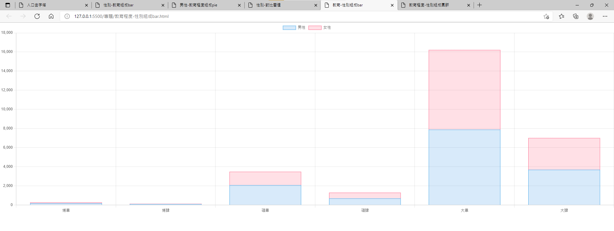
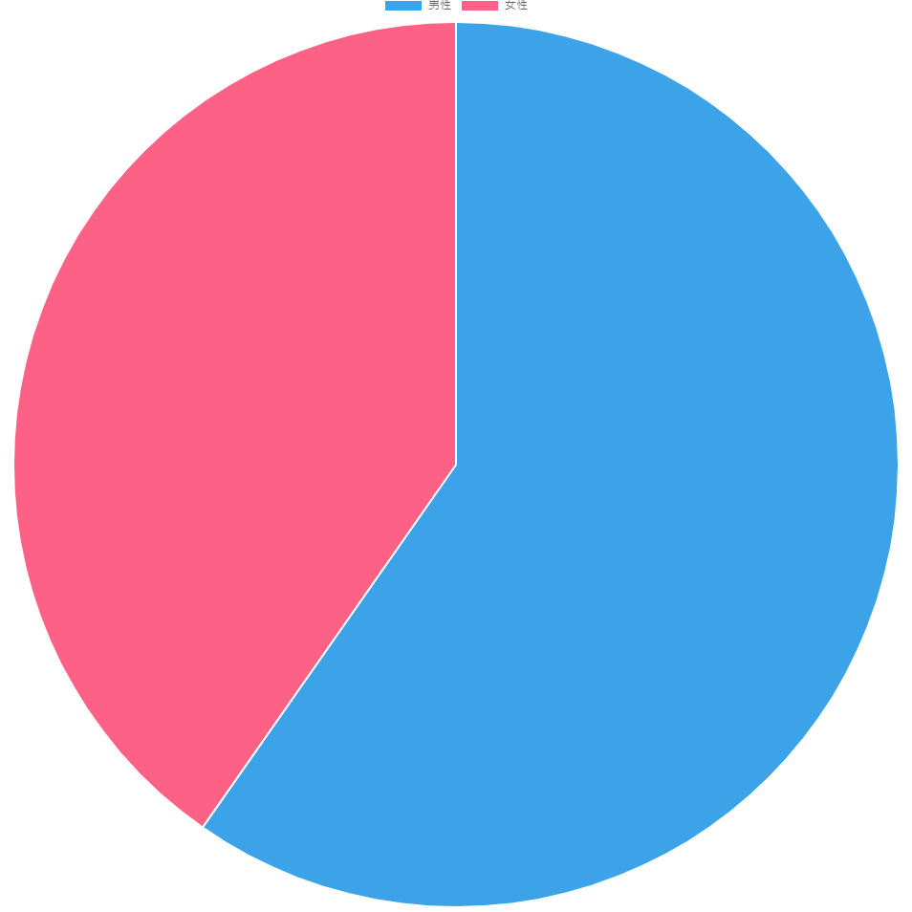
性別-教育程度組成
性別-教育程度比較
教育程度-性別組成

Slide 2
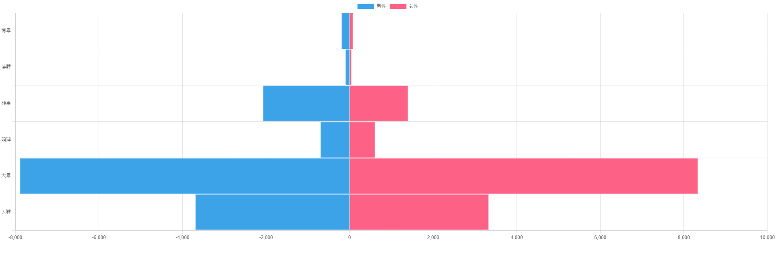
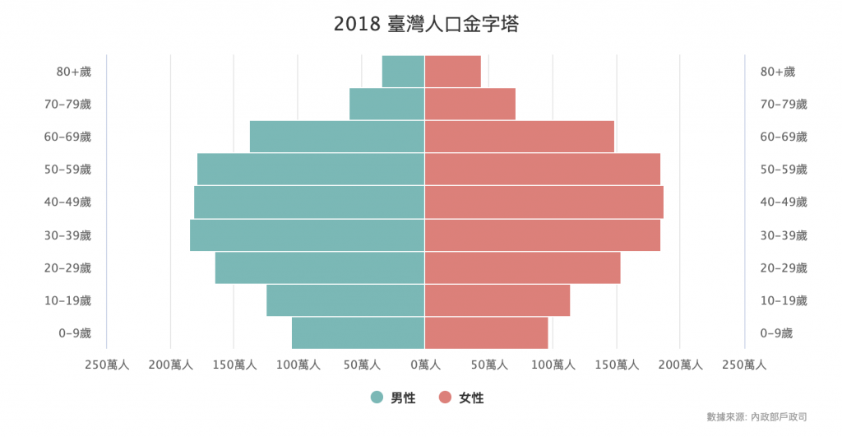
各鄉里教育程度資料
資料來源: 各村里教育程度資料 | 政府開放資料平台
統計年度: 108年 說明: 原始資料中之
博畢, 博肄合併為「博士」
碩畢, 碩肄合併為「碩士」
大畢, 大肄合併為「學士」
二畢, 二肄, 後二畢, 後二肄合併為「專科」
高畢, 高肄, 職畢, 職肄, 前三畢, 前三肄合併為「高中」
國畢, 國肄, 初畢, 初肄合併為「國中」
小畢, 小肄合併為「國小」
自修, 不識合併為「其他」
縣市別 ▼
行政區 ▼
性別-教育程度組成
全國教育程度金字塔
教育程度-性別組成
全國教育程度組成
全國縣市教育程度比較
圓餅圖
直條圖
全國性別之教育程度組成
全國性別教育程度比較
性別-教育程度比較

Slide 3
各鄉里教育程度資料
臺北市
大安區
台北市大安區 各性別之教育程度組成
台北市大安區 各教育程度之性別組成

